Slide 1



Лемма о трезубце
Шарич Владимир Златкович
sharich@mathschool.ru
«Фоксфорд», «MathSchool.ru», «Физтех-лицей»

Slide 2
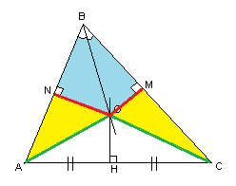
Что здесь доказывается?

Slide 3
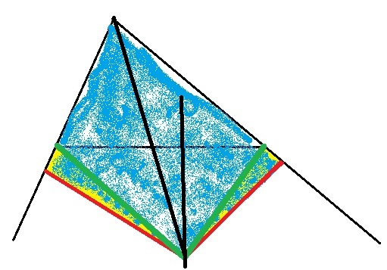
Ладно, вот второй случай

Slide 4
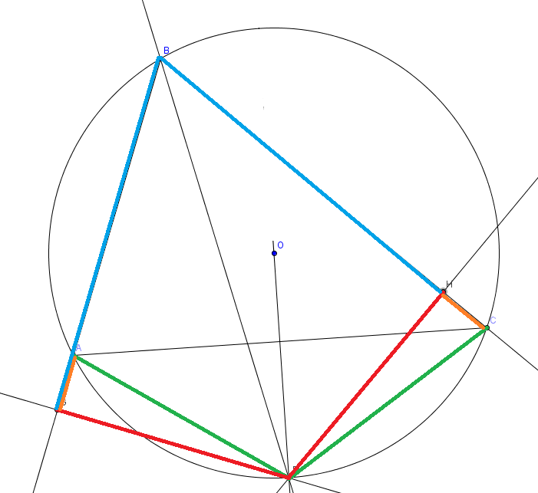
В рассуждениях ошибки не было
Ошибка
была
в
рисунке

Slide 5
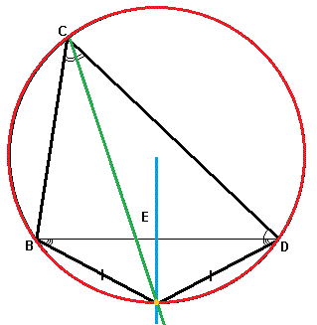
Они пересекаются
Биссектриса
Серединный перпендикуляр
Описанная окружность

Slide 6
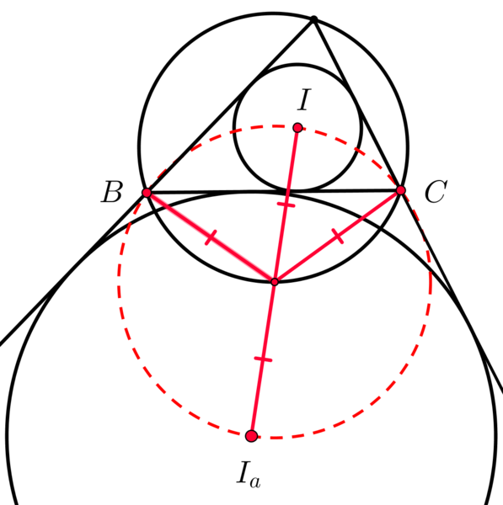
Лемма о здоровой куриной лапке

Slide 7
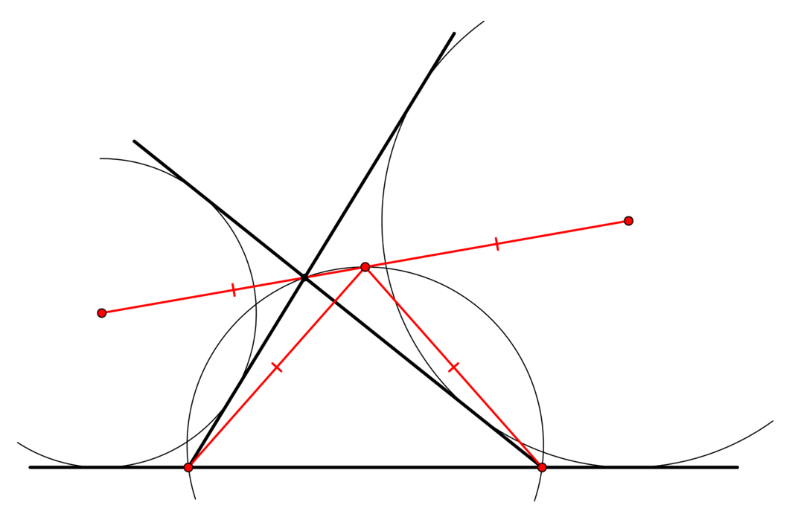
Лемма о сломанной куриной лапке

Slide 8
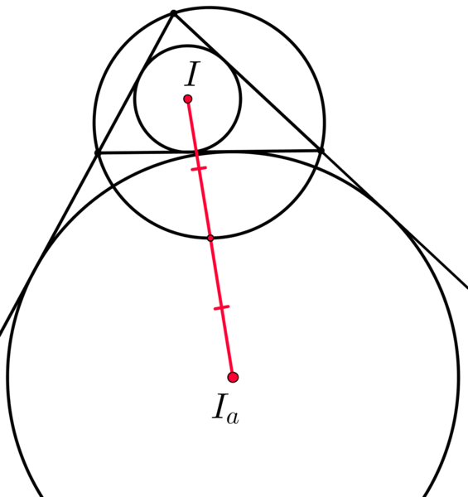
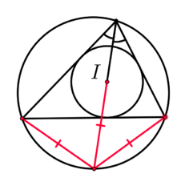
Теорема Мансиона
Теорема о трилистнике

Slide 9
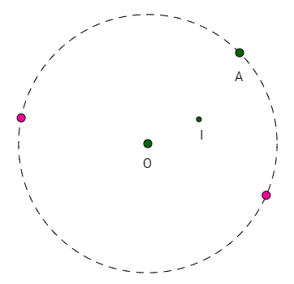
Задача
Постройте треугольник по центру описанной окружности O, центру вписанной окружности I и вершине A.

Slide 10
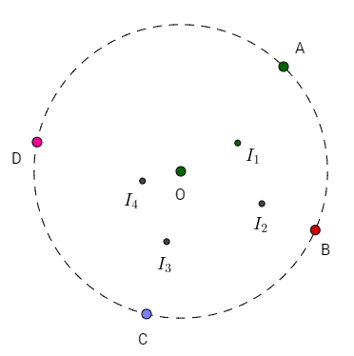
Задача
В окружность вписан четырёхугольник 𝐴𝐵𝐶𝐷. Отметили центры окружностей, вписанных в треугольники 𝐵𝐶𝐷, 𝐶𝐷𝐴, 𝐷𝐴𝐵, 𝐴𝐵𝐶. Докажите, что отмеченные точки являются вершинами прямоугольника.

Slide 11
Задачи
На сторонах 𝐴𝐵 и 𝐴𝐶 треугольника 𝐴𝐵𝐶 (𝐴𝐵 > 𝐴𝐶) выбраны точки 𝑀 и 𝑁 соответственно так, что 𝐵𝑀 = 𝐶𝑁. Прямые 𝑀𝑁 и 𝐵𝐶 пересекаются в точке 𝐾. Пусть 𝑃 — центр вписанной окружности треугольника 𝐵𝑀𝐾, а 𝑄 — центр вневписанной окружности треугольника 𝐶𝑁𝐾, касающейся стороны 𝐶𝑁. Докажите, что середина дуги 𝐵𝐴𝐶 описанной окружности треугольника 𝐴𝐵𝐶 равноудалена от точек 𝑃 и 𝑄.
На «меньших» дугах 𝐴𝐵, 𝐴𝐶 описанной окружности треугольника 𝐴𝐵𝐶 отмечены точки 𝑀 и 𝑁 соответственно так, что 𝑀𝑁 ‖ 𝐵𝐶. Докажите, что центры вписанных окружностей треугольников 𝐴𝐵𝑀 и 𝐴𝐶𝑁 равноудалены от середины дуги 𝐵𝐴𝐶.

Slide 12
Задачи
В треугольнике 𝐴𝐵𝐶 (𝐴𝐵 < 𝐵𝐶) 𝑀 — середина 𝐴𝐶, 𝑁 — середина дуги 𝐴𝐵𝐶 описанной окружности треугольника. Докажите, что углы 𝐼𝑀𝐴 и 𝐼𝑁𝐵 равны.
Дан выпуклый четырёхугольник 𝐴𝐵𝐶𝐷. Внешние биссектрисы пар углов 𝐴 и 𝐵, 𝐵 и 𝐶, 𝐶 и 𝐷, 𝐷 и 𝐴 пересекаются в точках 𝑃, 𝑄, 𝑅, 𝑆 соответственно. Оказалось, что описанные окружности треугольников 𝐴𝐵𝑃, 𝐶𝐷𝑅 касаются (внешним образом). Докажите, что описанные окружности треугольников 𝐵𝐶𝑄, 𝐷𝐴𝑆 тоже касаются.

Slide 13
Задачи
Постройте треугольник по центру описанной окружности, центру вписанной окружности и центру вневписанной окружности.
Постройте треугольник по центру описанной окружности и центрам двух вневписанных окружностей.
В треугольнике ABC точка I – центр вписанной окружности, точка D – середина стороны BC, точка E – середина дуги BC, содержащей точку A. Докажите, что угол IEA равен углу IDB (в предположении, что AB<AC).

Slide 14
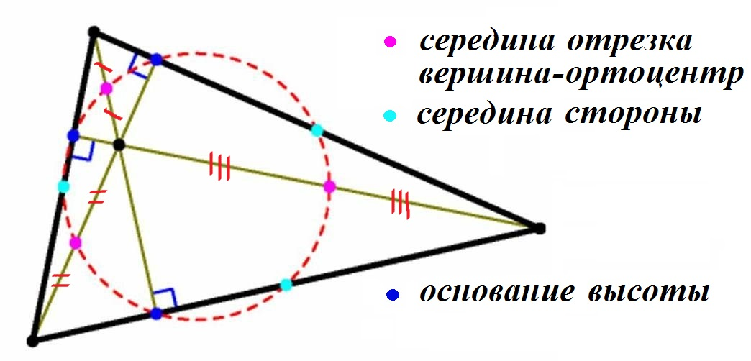
Окружность 9 точек

Slide 15
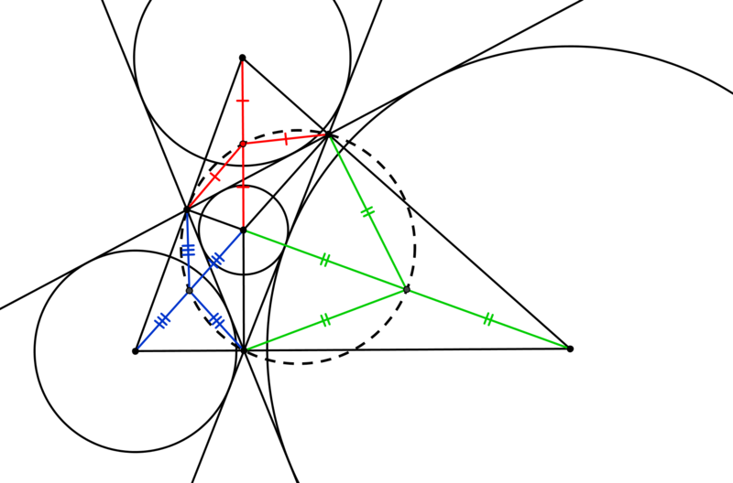
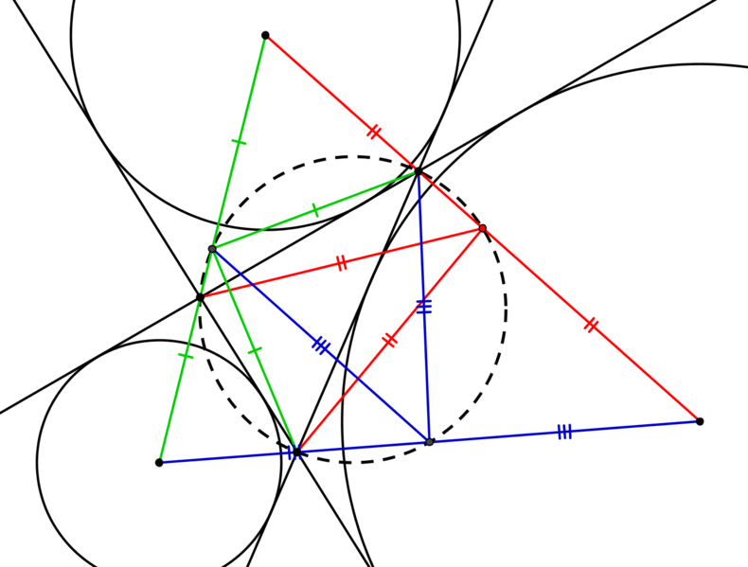
Окружность 9 точек: куриные лапки

Slide 16
Успехов!
Шарич Владимир Златкович
sharich@mathschool.ru
Онлайн-школа «Фоксфорд» http://foxford.ru
Сообщество «Математическая школа» http://mathschool.ru
Школа-интернат «Физтех-лицей» http://ftl.name

